Slide 1



新能源汽车雨刷电机结构原理
Principles of Electronic Control Air Suspension
北方国际教育集团

Slide 2


01
雨刷电机结构
目
录
02
雨刷电机高低速原理
contents
03
雨刷电机回位原理

Slide 3

01
雨刷电机结构

Slide 4
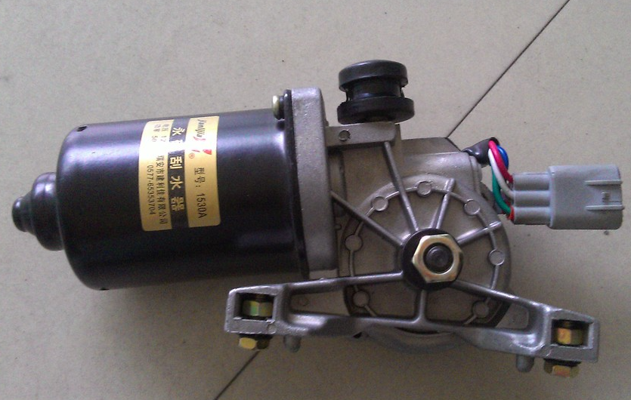
雨刷电机的结构
雨刷电机
线束插头
回位盘
雨刷轴

Slide 5
02
雨刷电机高低速原理

Slide 6
通电实验：使用外接电源给雨刷电机转子通电，当正极与负极的通电距离较远的时候，由于转子线圈通电碳刷两侧的线圈磁场几乎一样，所以电机转速较低。当正极与负极的通电距离较近的时候，转子线圈通电碳刷两侧的线圈磁场差距较大，就会使电机获得较快的转速。
通电实验证明：转子线圈通电距离越近转速越高。

Slide 7
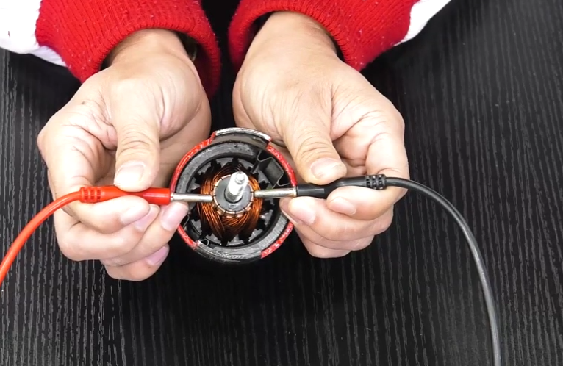
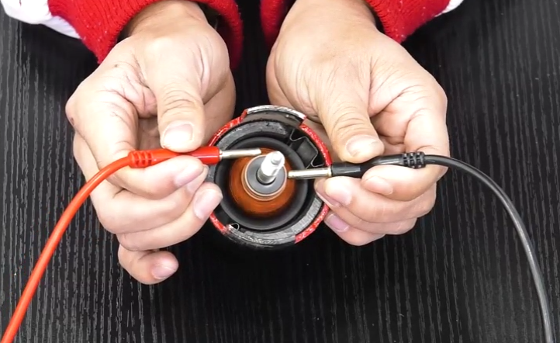
通电距离远，转速低 通电距离近，转速高

Slide 8
03
雨刷电机回位原理

Slide 9
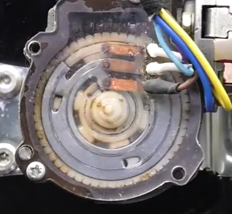
一：当关闭雨刷开关时会发现，如果雨刷片没有回到初始位置时，雨刷电机依然转动，带动雨刷片继续刮动，直到雨刷片刮动到初始位置为止（最低端），这就是雨刷的回位控制。
二：回位盘的结构
不通电区域
金属片（通电区域）

Slide 10
OFF
OL
HI
M

Slide 11
OFF
OL
HI
M

Slide 12
回位原理：
1：当雨刷片没有回位到最初始位置时，雨刷电机内部的回位盘会接通上面的两个触点。一个触点连接电源，一个触点经过雨刷开关后连接雨刷电机低速供电线，所以会通过回位盘给雨刷电机供电，雨刷电机继续转动。知道雨刷片回位到初始位置时，回位盘就会断开两个触点的连接，也就断开了雨刷电机的供电，雨刷电机停止转动。
2：转动的雨刷电机突然停止转动，还会有一个强大的惯性力存在，使雨刷电机的转子继续转动，从而可能会导致回位盘继续给电机供电，使电机转动，这就会导致雨刷电机停止不了，为了解决这个问题，回位盘上面还连接出一个触点到达负极。当雨刷电机正负两极同时连接电瓶的正极或者负极时，电机内部会产生一个电磁阻尼力，使电机迅速停止转动，雨刷电机就是利用了这个原理使电机转动到初始位置时迅速停止转动的。

Slide 13
感谢您的聆听
Thank you for listening
北方国际教育集团

